Slide 1
Методы и стандарты программирования
Стандартная библиотека шаблонов (STL):
Контейнеры, алгоритмы и итераторы
std::array

Slide 2
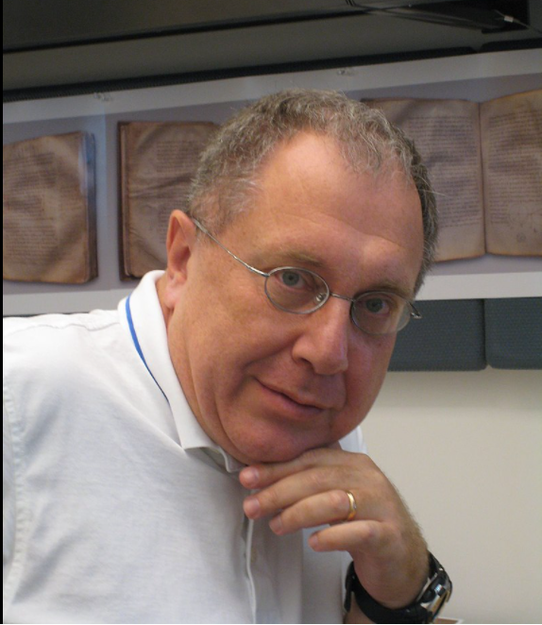
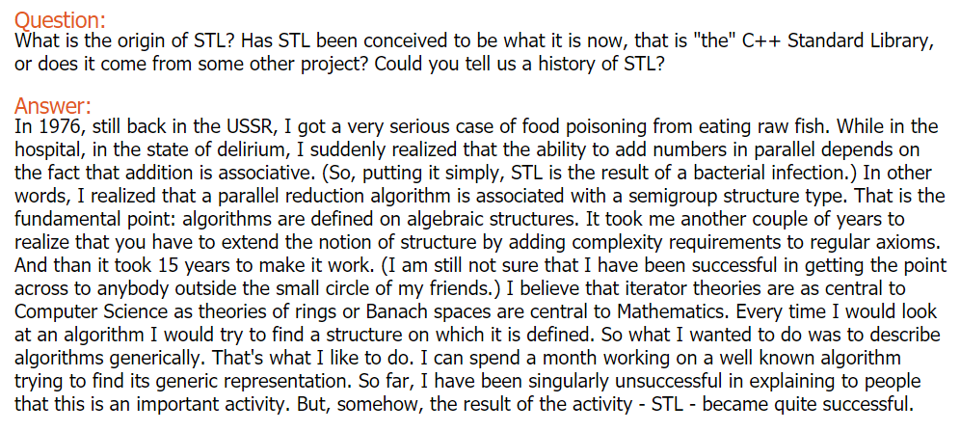

Стандартная библиотека шаблонов
(Standard Template Library, STL)
Александр Александрович Степанов (1950 - …) – русско-американский учёный в области информатики и вычислительной техники
Что есть в STL?
https://www.cplusplus.com/reference/clibrary/
https://en.cppreference.com/w/cpp/header

Slide 3
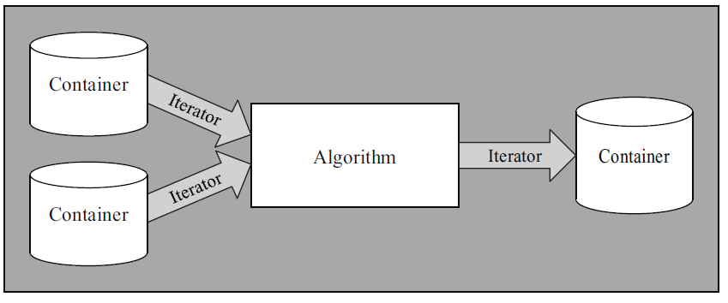
STL: архитектура
Контейнеры управляют хранением данных. Реализуют структуры данных
Итераторы предназначены для обеспечения доступа к элементам контейнера. Имеют унифицированный интерфейс для всех сруктур данных (с поправкой на особенности структуры), близкий к интерфейсу указателей (арифметика, разыменовывание)
Алгоритмы реализуют различные операции с контейнерами и их элементами: сортировка, поиск и др. Алгоритмы работают с итераторами, и за счёт их единого интерфейса не зависят от реализации контейнеров.
STL использует элементы ООП, однако, строится на разделении данных и поведения за счёт введения итераторов.

Slide 4
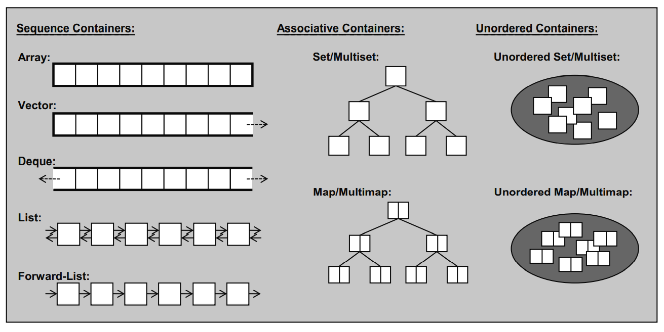
STL: контейнеры
Позиция элемента в контейнере зависит от времени и места помещения его в контейнер, но не зависит от значения элемента
Позиция элемента в контейнере зависит от значения элемента (или его ключа) в соответствии с критерием сортировки
Позиция элемента в контейнере не имеет значения. Важен сам факт его наличия в контейнере

Slide 5
STL: Container requirements
STL container requirements: https://en.cppreference.com/w/cpp/named_req/Container
STL предъявляет базовый набор требований к интерфейсу контейнеров и времени выполнения операций
STL не определяет структуру данных, на основе которой реализуется контейнер, но, как правило, набор операций с контейнером и их алгоритмическая сложность не оставляют много возможностей для догадок

Slide 6
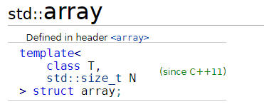
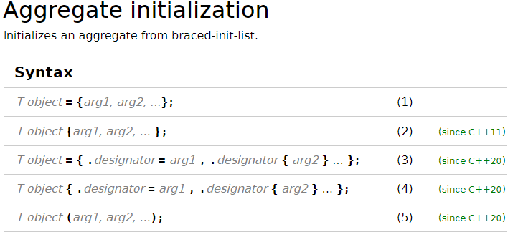
Последовательные контейнеры: std::array
https://en.cppreference.com/w/cpp/container/array
std::array - cтатический массив. Удобный интерфейс для обычного C-style статического массива. Во время компиляции выделяется непрерывная область памяти
Формальные параметры шаблона:
class T – тип элемента
std::size_t количество элементов в массиве
std::array – составной тип (aggregate). Составные типы могут быть массивами или пользовательскими типами: class, struct, union и обладают свойствами:
Не имеют приватных или защищённых (protected) нестатических членов данных
Не унаследованы
Не имеют определённых в явном виде конструкторов
Не имеют виртуальных функций
Если все условия соблюдены, к таким типам можно применять aggregate initialization

Slide 7
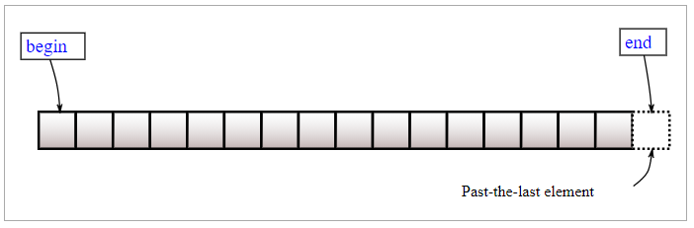
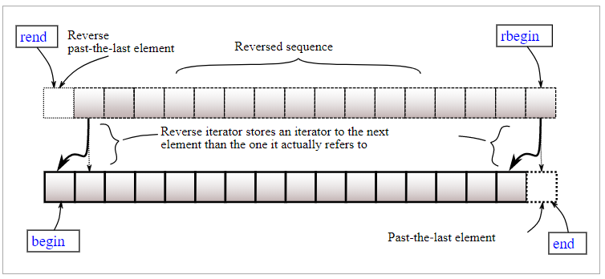
Доступ к итераторам
begin(), cbegin() – указывают на первый элемент массива
begin() возвращает неконстантный итератор
cbegin() – константный
end(), cend() – указывают на ячейку памяти, следующую за концом массива
У пустого массива итератор на начало равен итератору на конец
Итератор массива - RandomAccessIterator
 | begin() | cbegin()
Изменять итератор | да | Да
Изменять значение, на которое указывает итератор | да | Нет
rbegin(), crbegin() – указывают на послдедний элемент массива
end(), cend() – указывают на ячейку памяти, следующую за началом массива
Производят обход массива в обратном порядке

